Slide 1
Lebenswertes Öschingen
Rückblick - Information - Ausblick über Initiative/Verein Lebenswertes Öschingen
Info zum Nachbarschaftshilfe Netzwerk und
Quartiersimpulse
Fälligkeit der Mitgliedsbeiträge
Sonstiges/Termine

Slide 2
09.01.2020
Erstes Treffen mit Ortschaftsrat, Kirchengemeinderat und Vertreter der Seniorengruppen im Rathaus
14.07.2020 Ortschaftsrat Öschingen – Vorstellen Antrag Quartiersimpulse
27.02.2020 Daraus bildet sich die Steuerungsgruppe. Erstes Steuergruppentreffen: Antrag „gut beraten“ ; Herr Martin von der Seniorengenossenschaft Riedlingen wird unser Berater
Januar
Februar
März
April
Mai
Juli
13.02.2020 Zweites Treffen mit Ortschaftsrat, Kirchengemeinderat und Vertreter Seniorengruppen im Rathaus (Vortrag Michael Lucke, KSR)
13.05.2020 Ortschaftsrat: Information über Planungen „Lebenswertes Öschingen“ – Unterstützung wurde zugesagt
27.07.2020 Gemeinderatsbeschluss Mössingen: Stadt Mössingen stellt den Antrag Quartiersimpulse
04.03.2020 Wir werden Teil des NBH-Netzwerkes Mössingen, rund um Werner Baur

Slide 3
26.11.2020 Präsentation der Auswertung des Fragebogens an Ortschaftsrat und Kirchengemeinderat in unserer Kirche; danach Aushang der Auswertung in der alten Volksbank
11.08.2020 Telefonkonferenz mit der Allianz für Beteiligung, der Stadt, Herrn Martin, Werner Baur vom NBH – Netzwerk, Lebenswertes Öschingen – positive Rückmeldung
01.10.2020 Übernahme von Aufgaben im NBH-Netzwerk Mössingen (Leitungsteam: Sonja Kunze, Konzept, Entwicklung der Angebotsstruktur: Roland Rempfer)
August
September
Oktober
November
Dezember
Ab 5.10.2020 Bürgerbefragung
18.10.2020 Stichtag der Rückläufe des Fragebogens: Lebenswertes Öschingen
13.09.2020 Auftaktveranstaltung mit Herrn Martin als Referenten (Finanzierung durch den Beteiligungstaler)

Slide 4
16.03.2021 Erste Vorstandssitzung Lebenswertes Öschingen ☺
13.02.2021 Vereinsgründung: Lebenswertes Öschingen e.V.
Januar
Februar
März
08.01.21 Präsentation unserer Abläufe und Pläne „Hilfe mit Herz und Hand“ vor dem NBH-Netzwerk Mössingen
15.03.2021 Bescheid über die Zusage der Quartiersimpulse mit sofortigem Start

Slide 6
Quartiersimpulse
Antragsberechtigt sind Städte und Gemeinden sowie kommunale Verbünde
Das Thema „Pflege und Unterstützung im Alter“ oder „Maßnahmen zur generationen- und altersgerechten Gestaltung des Lebensumfelds“ müssen Teil des Quartiersprojektes sein.
Elemente der Bürgerbeteiligung müssen ergriffen werden, damit die im Quartier lebenden Menschen die Entwicklung aktiv gestalten können.
Die Kooperation mit zivilgesellschaftlichen Partnern muss nachgewiesen werden.
Das Projekt muss durch die politische Gemeinde unterstützt werden, der Beschluss des Gemeinderats oder des zuständigen Ausschussgremiums ist erforderlich.
Zur Projektdurchführung ist eine externe Beratung in Anspruch zu nehmen.
Notes:
So heißt das Landesprogramm zur Förderung des Quartiers, in Köln sagt man des Veedels und hier heißt es ja manchmal des Fleckens. Gemeint ist das Selbe: Menschen sollen Unterstützung bekommen in ihrem zu Hause, dort wo ihre Heimat ist Strukturen zu entwickeln, in denen sie Hilfe voneinander „Bürger*innen für Bürger*innen“ annhemen und geben können.
Wer beantragt? Das ist die Stadt mössingen
- Wichtig ist, dass das Thema Das Thema „Pflege und Unterstützung im Alter“ oder „Maßnahmen zur generationen- und altersgerechten Gestaltung des Lebensumfelds“ Teil des Projektinhalts sind.

Slide 7
Eckpunkte unseres Antrags
Modell für gelungene Bürgerbeteiligung „aus dem Ort heraus“
Verbindung von Alteingesessenen und Neubürgern, von kirchlichen und zivilgesellschaftlichen Strukturen durch die Definition gemeinsamer Ziele und einer gemeinschaftlichen Umsetzung
Aufbau nachbarschaftlicher Hilfen im Bereich der häuslichen Versorgung und Betreuung
Konzept Wohnen im Alter
Übertragbarkeit auf andere Stadtteile Mössingens

Slide 8
Eckpunkte unseres Antrags
Bildung einer Steuerungsgruppe unter Beteiligung der Stadt Mössingen, Vertretern des Nachbarschaftshilfe-Netzwerkes, und Lebenswerten Öschingen
Veranstaltung für alle Bürger*innen Öschingens (z.B. Bürgertische, Vorträge, Exkursionen etc.) Ziel: aus der Bürgerschaft soll ein Gesamtkonzept entwickelt werden
Die Themen werden durch die Ergebnisse des Fragebogens gesetzt – wenn Menschen mitmachen, können die Themen umgesetzt werden (Steuerung durch Beteiligung der Öschinger*innen)
Josef Martin bleibt unserer externer Berater

Slide 9
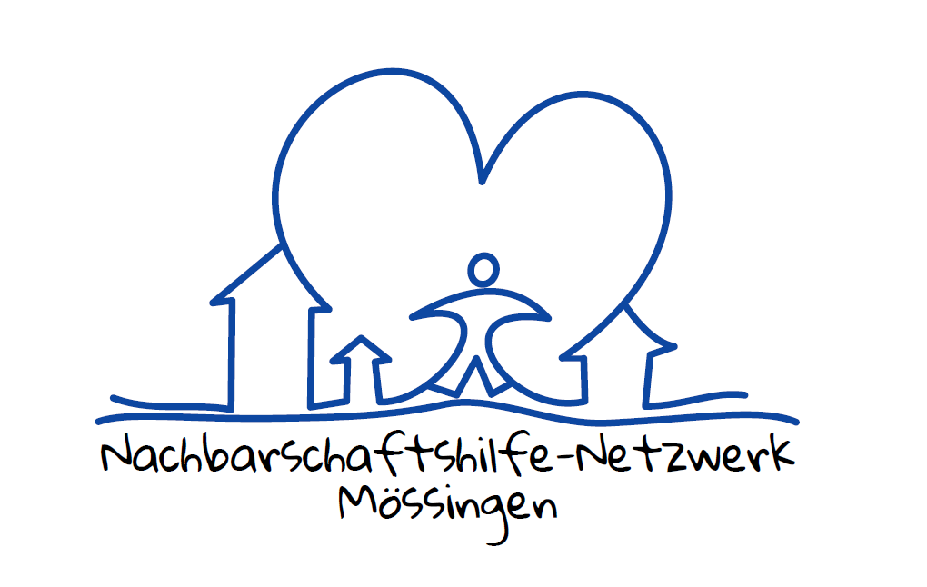
Was ist das: Nachbarschaftshilfe-Netzwerk Mössingen
Unser Anliegen ist eine lebenswerte, vitale Stadtgesellschaft, in der
Menschen aller Generationen und unabhängig von ihrer Herkunft selbstbestimmt am Leben der Stadt und ihrer Stadtteile, in ihren Quartieren, Vereinen, der Kirchen teilhaben
und ihrer Mitverantwortung für das Gemeinwesen bewusst, sich gemeinsam mit anderen einbringen und das Miteinander mitgestalten können.
Mit dem Netzwerk (Profi - Bürger/Ehrenamt-Mix) wollen wir mit bereits vorhandenen und neu zu entwickelnden Angeboten
Menschen in ihrer jeweiligen Lebenssituation und mit ihren spezifischen Bedarfen wahrnehmen und ansprechen
zeitnahe, qualitativ wertige und leistbare Unterstützung vermitteln und zugänglich machen,
und Bürger/innen für bürgerschaftliches Engagement begeistern und gewinnen.
Nachbarschaftshilfe-
Netzwerk Mössingen
MGH / MZ
Tafel-laden
Evang. Kirchen-gemeinde/n
Bürger-stiftung
Kath. Kirchengemeinde
Bürger/innen
Hospiz-verein
Kleider-kammer
Bürger für Bästenhardt
Diakonie- / Sozialstation
Koordinationsstelle

Slide 10
UNS als Bürgerschaft UNTERSTÜTZEN WENN WIR HILFE BENÖTIGEN - FÜR EIN MITEINANDER - IN SELBSTBESTIMMUNG UND WÜRDE
Mit- und füreinander – nicht nebeneinander
Kongruenz nicht Konkurrenz
Haltung/ Kultur und nicht Kommerz,
(Ortsteil-) Identität behalten – sich mit ihr einbringen
Identifikation ermöglichen - Menschen gewinnen
Eigene Potentiale entdecken und leben – und mit anderen Stärken teilen
Schnittmengen finden – Synergien nutzen
Nachbarschaftshilfe-
Netzwerk Mössingen
MGH / MZ
Tafel-laden
Evang. Kirchen-gemeinde/n
Bürger-stiftung
Kath. Kirchengemeinde
Bürger/innen
Hospiz-verein
Kleider-kammer
Bürger für Bästenhardt
Diakonie- / Sozialstation
Koordinationsstelle

Slide 11
Themen aus der Bürgerbefragung
Hilfe mit Herz und Hand
Begegnung generationsübergreifend
Wohnen und Leben im Alter
Jugend – Freizeitanlage
Mobilität und Barrierefreiheit
Natur und Umweltschutz/Nachhaltigkeit
Infrastruktur

Slide 12
Eine alte Geschichte erzählt:
Als man das Münster zu Freiburg baute, fragte man drei Steinmetze nach ihrer Arbeit.
Der eine saß und haute Quader zurecht für die Mauern der Wand. „Was machst du da?“, fragte man ihn. Er antwortete: „Ich haue Steine.“
Ein anderer mühte sich um das Rund einer kleinen Säule für das Blendwerk der Tür. „Was machst du da?“ Er sagte: „Ich verdiene Geld für meine Familie.“
Ein dritter bückte sich über das Ornament einer Kreuzblume für den Fensterbogen, mit dem Meißel vorsichtig tastend. Und auch hier die Frage: „Was machst du da?“
Die Antwort: „Ich baue am Dom.“
Dieser dritte Handwerker sieht seine Arbeit als Teil eines Ganzen.

Slide 13
Hausaufgaben für das Kennenlernen und Struktur- Treffen Samstag 17. April 2021 um 16 Uhr
Was hat mich motiviert im Verein mitzumachen?
Was habe ich für eine Einstellung und Position zu meiner Arbeit für „Lebenswertes Öschingen“?
Welche Aufgabe würde ich gerne übernehmen?
Welches Themenfeld würde ich gerne verantwortlich übernehmen?

Slide 14
Bisherige Zusammenarbeit der Steuerungsgruppe
Wir kommen aus versch. Bereichen
Wir haben unterschiedliche Einstellungen, Begabungen, Erfahrungen
Sie ist geprägt durch Wertschätzung für den anderen
Meinung akzeptieren, aber auch hinterfragen
den Blick für das große Ganze nicht verlieren
Team-Arbeit
Freude am Miteinander und Füreinander
Den Blick nach vorne richten,
wir wollen was bewegen!!!

Slide 15
Fälligkeit der Mitgliedsbeiträge
UstA Bewilligung
Nachbarschaftshilfekurs
Termine

Slide 18
Zeitschiene Lebenswertes Öschingen bis März 2021
09.01.2020 Erstes Treffen mit Ortschaftsrat, Kirchengemeinderat und Öschinger Seniorengruppen im Rathaus
13.02.2020 Zweites Treffen mit Ortschaftsrat, Kirchengemeinderat und Öschinger Seniorengruppen im Rathaus (Vortrag Michael Lucke, KSR)
27.02.2020 Daraus bildet sich die Steuerungsgruppe. Erstes Steuergruppentreffen: Antrag „gut beraten“ ; Herr Matin von der Seniorengenossenschaft Riedlingen wird unser Berater
04.03.2020 Wir werden Teil des NBH-Netzwerkes Mössingen, rund um Werner Baur
13.05.2020 Ortschaftsrat: Information über Planungen „Lebenswertes Öschingen“ – Unterstützung zugesagt
14.07.2020 Ortschaftsrat Öschingen – Vorstellen der Quartiersimpulse
27.07.2020 Gemeinderatsbeschluss Mössingen: Stadt Mössingen stellt den Antrag Quartiersimpulse
11.08.2020 Telefonkonferenz mit der Allianz für Beteiligung, der Stadt, Herrn Martin, Werner Baur vom NBH – Netzwerk, Lebenswertes Öschingen – positive Rückmeldung
13.09.2020 Auftaktveranstaltung mit Herrn Martin als Referenten (Finanzierung durch den Beteiligungstaler)
01.10.2020 Übernahme von Funktionen im NBH-Netzwerk Mössingen (Leitungsteam: Sonja Kunze, Konzept, Entwicklung der Angebotsstruktur: Roland Rempfer)
18.10.2020 Stichtag der Rückläufe des Fragebogens: Lebenswertes Öschingen
26.11.2020 Präsentation der Auswertung des Fragebogens an Ortschaftsrat und Kirchengemeinderat in unserer Kirche; danach Aushang der Auswertung in der alten Volksbank
08.01.21 Präsentation unserer Abläufe und Pläne „Herz und Hand“ vor dem NBH-Netzwerk Mössingen
13.02.2021 Vereinsgründung: Lebenswertes Öschingen e.V.
15.03.2021 Bescheid über die Zusage der Quartiersimpulse mit sofortigem Start
16.03.2021 Erste Vorstandssitzung Lebenswertes Öschingen ☺

